Slide 1

Desenvolvimento de uma Plataforma Gamificada para Aprendizado
Orientadora: Tassiana Kautzmann
Aluno: Thiago Bertoldi
Curso: Engenharia de Software - 8° fase

Slide 2
Identificação do Problema
Engajamento dos alunos
Aulas remotas

Slide 3
Proposta
Desenvolver uma plataforma gamificada para ensino

Slide 4






Ferramentas e Frameworks

Slide 5
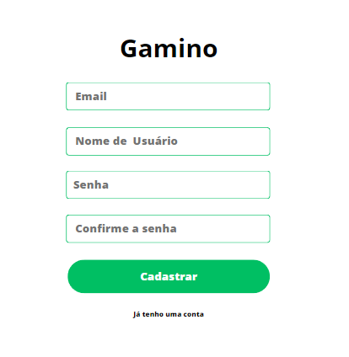
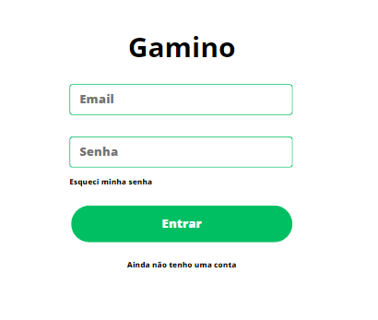
Protótipo - Login / Cadastro

Slide 6
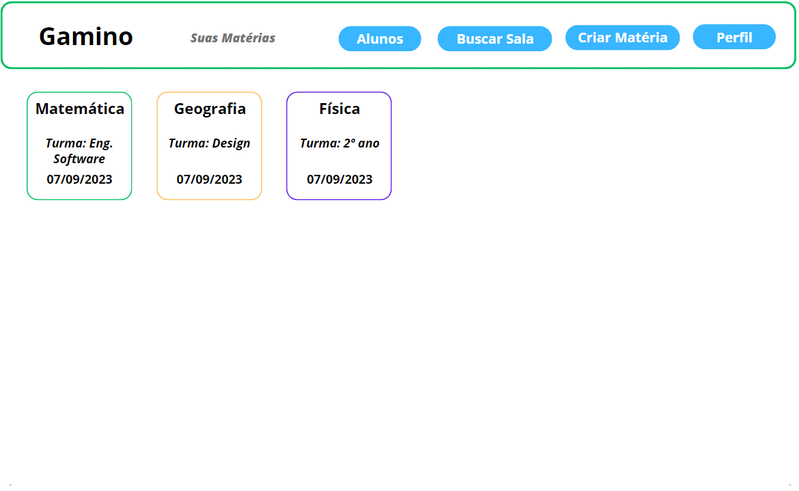
Protótipo - Home / Professor

Slide 7
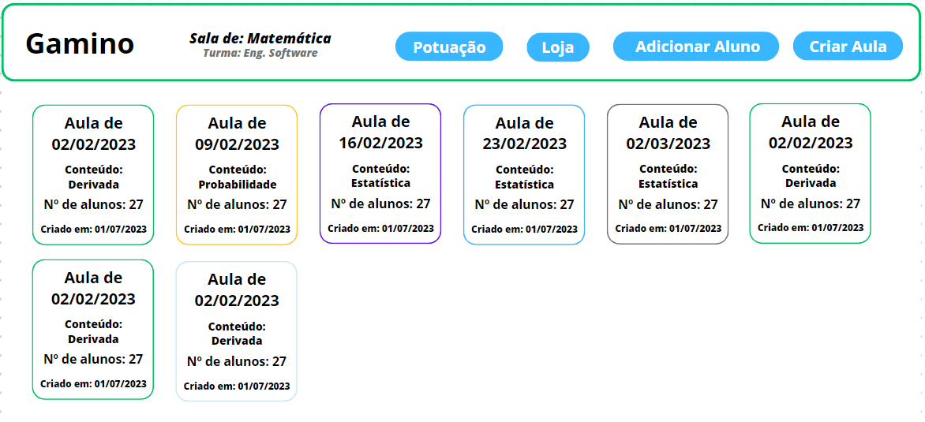
Protótipo - Home / Professor

Slide 8
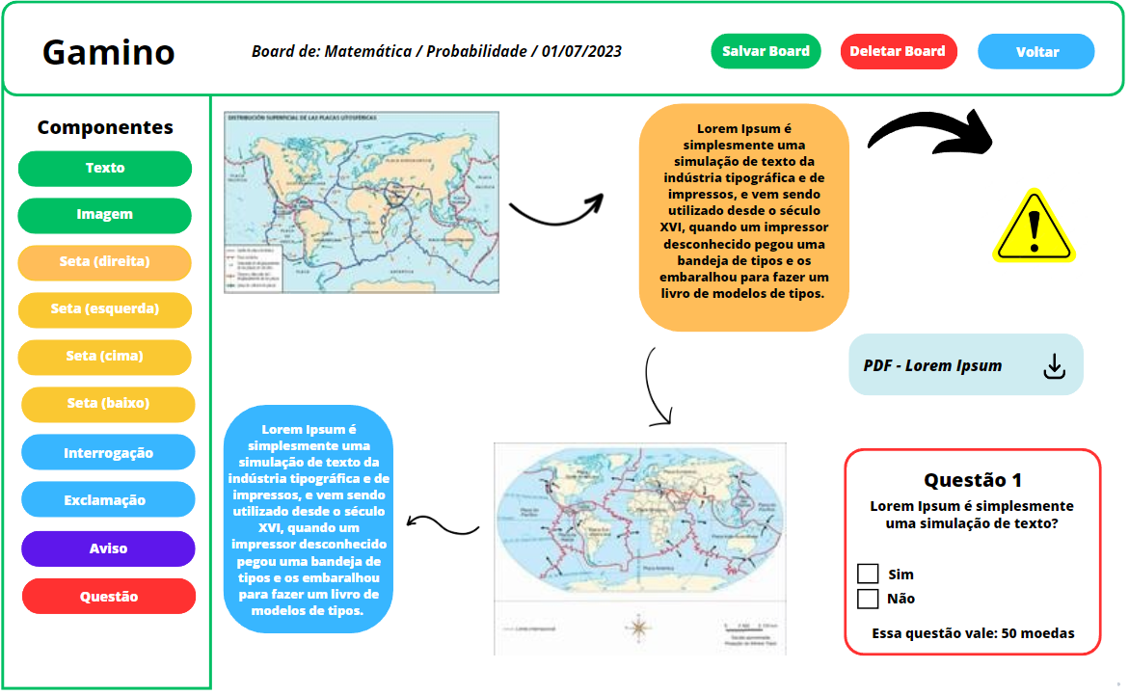
Protótipo - Board de criação / Professor

Slide 9
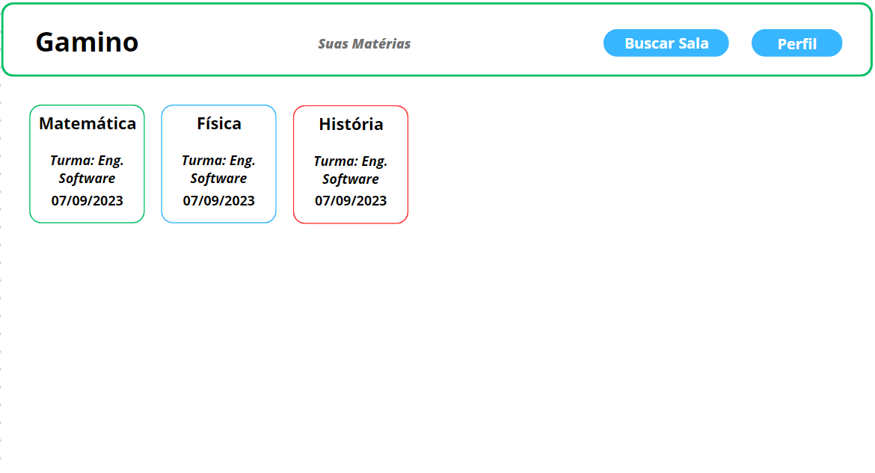
Protótipo - Home Aluno

Slide 10
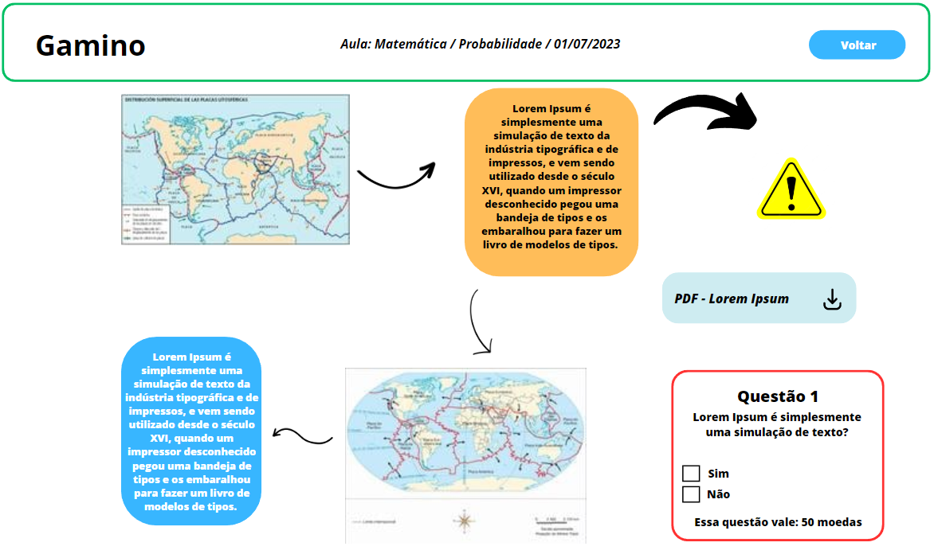
Protótipo - Board / Aluno

Slide 11
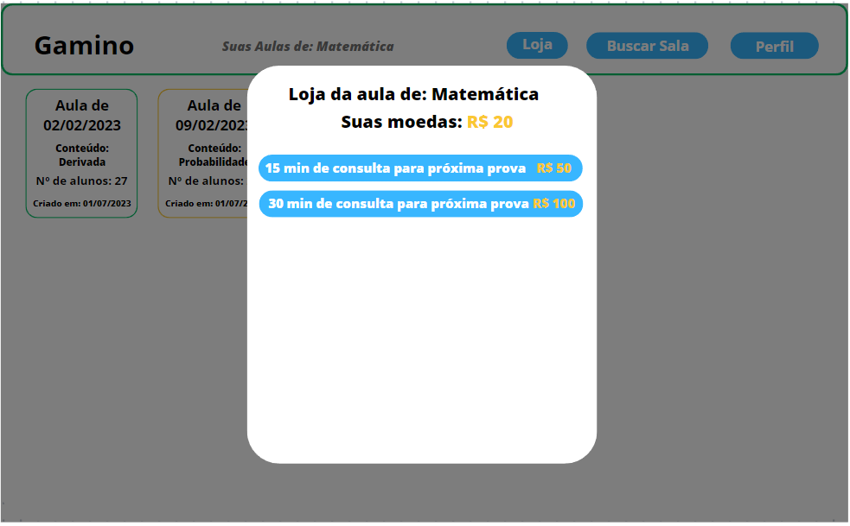
Protótipo - Troca de Moedas / Aluno

Slide 12
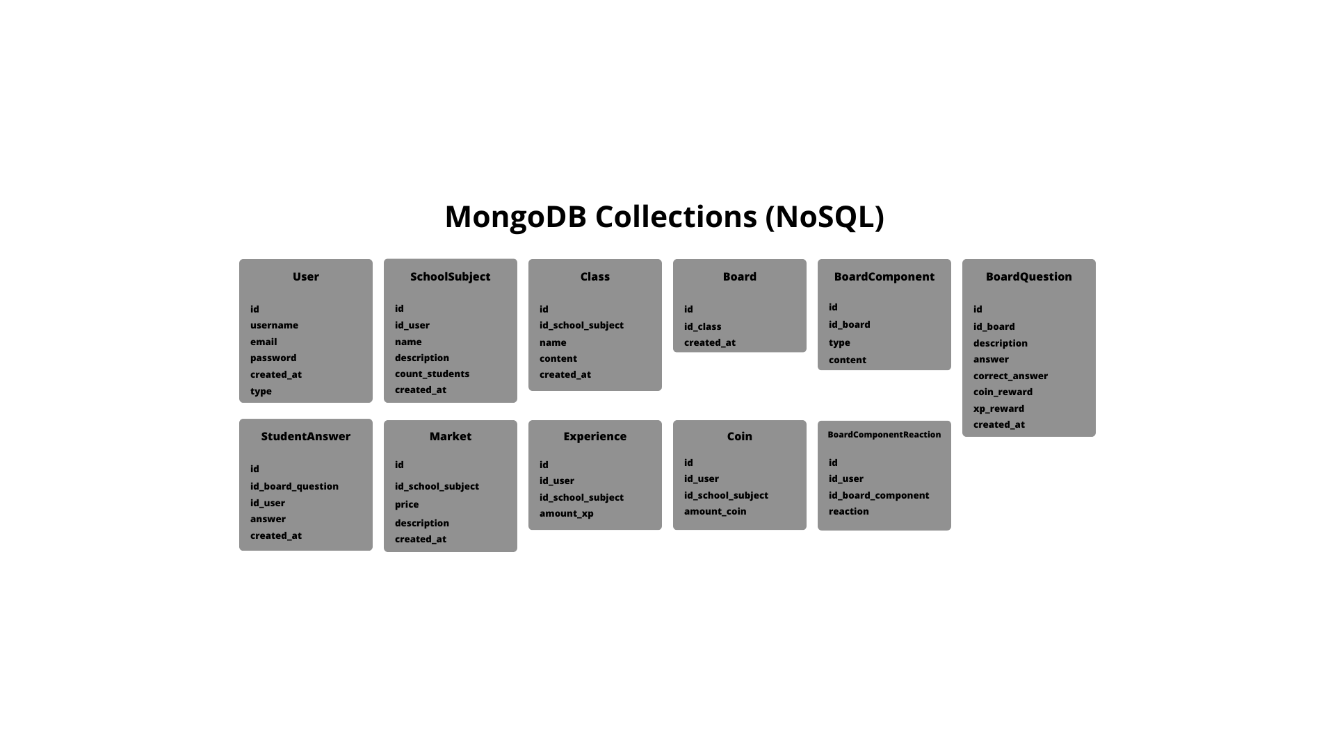
Banco de Dados

Slide 13
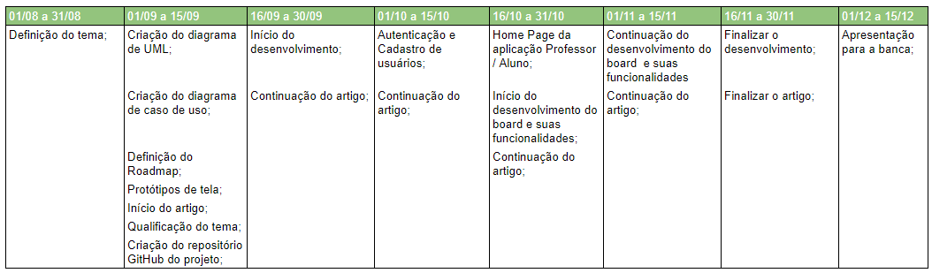
Roadmap

Slide 14
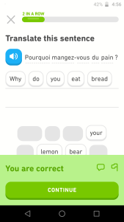
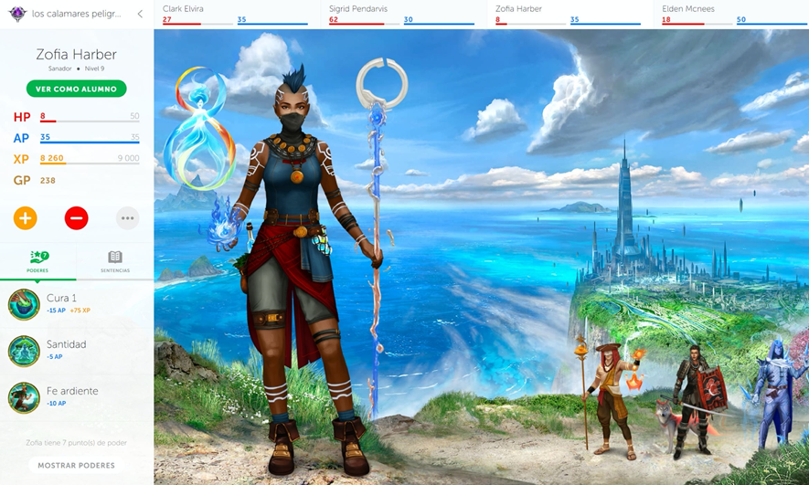
Correlatos

Slide 15
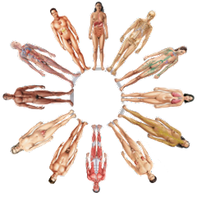
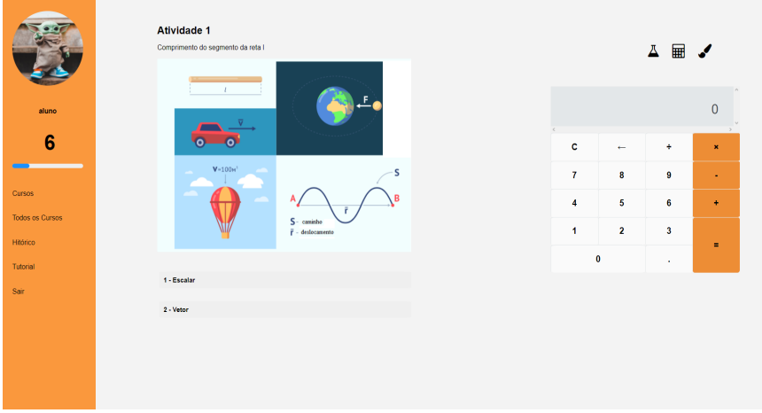
Correlatos Acadêmicos
Bio Mais
Baldur

Slide 16
GitHub
GitHub

Slide 17
Obrigado

